Slide 1



Երևանի պետական համալսարան
14 նանոմետրանոց տեխնիկական գործնթացում արագագործ ընդունիչ հանգույցում երկար գծերի համաձայնեցման դիմադրության կարգաբերման սխեմայի նախագծումը
Խումբ՝ 410-Ս
Ուսանող՝ Շալիկո Արշակյան
Ղեկավար՝ տ․գ․թ Մանվել Գրիգորյան
ՌԱԴԻՈՖԻԶԻԿԱՅԻ ՖԱԿՈՒԼՏԵՏ
ԳԵՐՄԵԾ ԻՆՏԵԳՐԱԼ ՍԽԵՄԱՆԵՐԻ ՆԱԽԱԳԾՈՒՄ ՄԱՍՆԱԳԻՏԱՑՈՒՄ
1

Slide 2
Բովանդակություն
Ներածություն
Խնդրի դրվածքը
Տեխնիկական առաջադրանք
Տեսական դրույթներ
Նախագծման գործընթաց
Եզրակացություն
Գրականության ցանկ
ՌԱԴԻՈՖԻԶԻԿԱՅԻ ՖԱԿՈՒԼՏԵՏ
ԳԵՐՄԵԾ ԻՆՏԵԳՐԱԼ ՍԽԵՄԱՆԵՐԻ ՆԱԽԱԳԾՈՒՄ ՄԱՍՆԱԳԻՏԱՑՈՒՄ
2

Slide 3
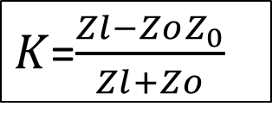
Ներածություն(1)
Փոխանցման գծերում անդրադարձումներից խուսափելու նպատակով գծի ալիքային դիմադրության, դրա վերջում՝ ընդունիչ հանգույցի մուտքային և սկզբում՝ հաղորդիչ հանգույցի ելքային դիմադրությունների արժեքները պետք է համաձայնեցվեն:
Zs
ZL
Zo
ՌԱԴԻՈՖԻԶԻԿԱՅԻ ՖԱԿՈՒԼՏԵՏ
ԳԵՐՄԵԾ ԻՆՏԵԳՐԱԼ ՍԽԵՄԱՆԵՐԻ ՆԱԽԱԳԾՈՒՄ ՄԱՍՆԱԳԻՏԱՑՈՒՄ
3

Slide 4
Ներածություն(2)
Արագագործ համակարգեր(serDes)
1
հաջորդականից զուգահեռ փոխակերպում
1
զուգահեռից հաջորդական փոխակերպում
2
2
3
3
6
5
4
3
2
1
4
4
5
հաջորդական հաղորդակցում
5
6
6
զուգահեռ հաղորդակցում
զուգահեռ հաղորդակցում
ՌԱԴԻՈՖԻԶԻԿԱՅԻ ՖԱԿՈՒԼՏԵՏ
ԳԵՐՄԵԾ ԻՆՏԵԳՐԱԼ ՍԽԵՄԱՆԵՐԻ ՆԱԽԱԳԾՈՒՄ ՄԱՍՆԱԳԻՏԱՑՈՒՄ
4

Slide 5
Խնդրի դրվածքը
Ուսումնասիրել ընդունիչ հանգույցում համաձայնեցման դիմադրության արժեքը կարգաբերող սխեմայի կառուցվածքը,
SAED14նմ տեխնոլոգիական գործընթացով նախագծել ընդունիչ հանգույցում համաձայնեցման դիմադրության արժեքը կարգաբերող սխեմա, որը կբավարարի տեխնիկական առաջադրանքին:
ՌԱԴԻՈՖԻԶԻԿԱՅԻ ՖԱԿՈՒԼՏԵՏ
ԳԵՐՄԵԾ ԻՆՏԵԳՐԱԼ ՍԽԵՄԱՆԵՐԻ ՆԱԽԱԳԾՈՒՄ ՄԱՍՆԱԳԻՏԱՑՈՒՄ
5

Slide 6
Տեխնիկական առաջադրանք
Տեխնոլոգիական գործընթաց՝ 14 նմ
Սնման լարում՝ 0.8 Վ ±10%
Աշխատանքի ջերմաստիճանային միջակայք՝ (-40 +125)°C
Ստացված դիմադրության արժեք՝ 50 Օմ ± 10 %
ՌԱԴԻՈՖԻԶԻԿԱՅԻ ՖԱԿՈՒԼՏԵՏ
ԳԵՐՄԵԾ ԻՆՏԵԳՐԱԼ ՍԽԵՄԱՆԵՐԻ ՆԱԽԱԳԾՈՒՄ ՄԱՍՆԱԳԻՏԱՑՈՒՄ
6

Slide 7
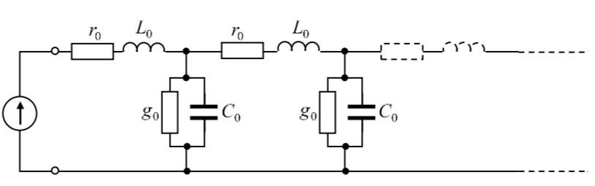

Տեսական դրույթներ (2)
Տարածման հապաղման ժամանակ՝
Td = 2π * d * √l *√c
Ալիքային դիմադրություն՝
ՌԱԴԻՈՖԻԶԻԿԱՅԻ ՖԱԿՈՒԼՏԵՏ
ԳԵՐՄԵԾ ԻՆՏԵԳՐԱԼ ՍԽԵՄԱՆԵՐԻ ՆԱԽԱԳԾՈՒՄ ՄԱՍՆԱԳԻՏԱՑՈՒՄ
7

Slide 8
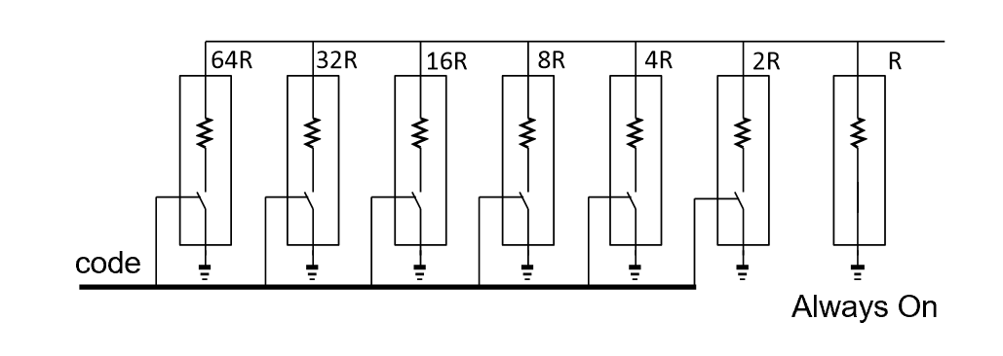
Տեսական դրույթներ (3)
Դիմադրության առավելագույն արժեք – R
Դիմադրության նվազագույն արժեք – 0.5R
ՌԱԴԻՈՖԻԶԻԿԱՅԻ ՖԱԿՈՒԼՏԵՏ
ԳԵՐՄԵԾ ԻՆՏԵԳՐԱԼ ՍԽԵՄԱՆԵՐԻ ՆԱԽԱԳԾՈՒՄ ՄԱՍՆԱԳԻՏԱՑՈՒՄ
8

Slide 9
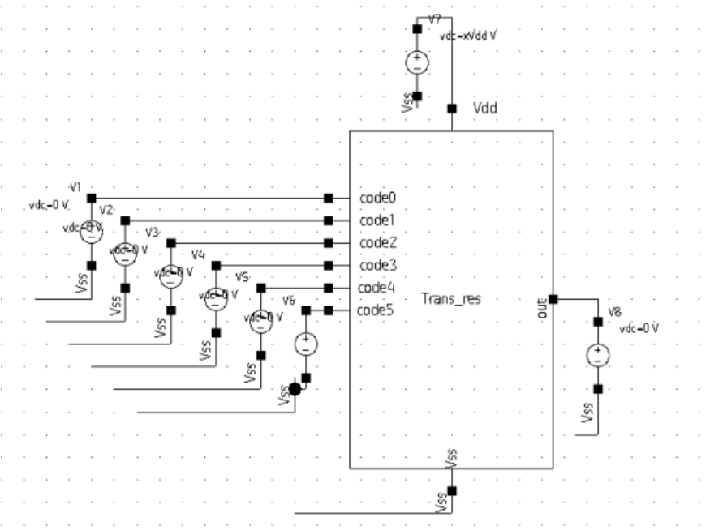
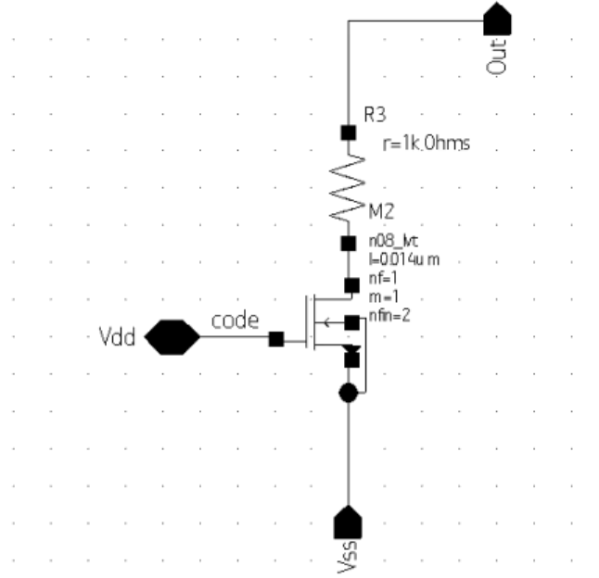
Նախագծման գործնթաց(1)
ՌԱԴԻՈՖԻԶԻԿԱՅԻ ՖԱԿՈՒԼՏԵՏ
ԳԵՐՄԵԾ ԻՆՏԵԳՐԱԼ ՍԽԵՄԱՆԵՐԻ ՆԱԽԱԳԾՈՒՄ ՄԱՍՆԱԳԻՏԱՑՈՒՄ
9

Slide 10
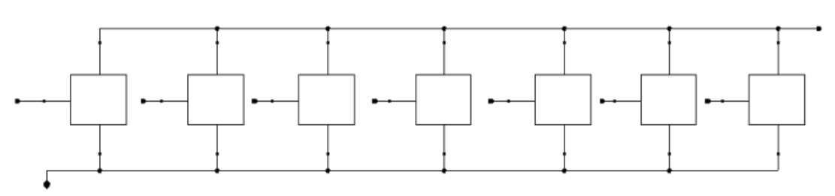
Նախագծման գործնթաց(2)
ՌԱԴԻՈՖԻԶԻԿԱՅԻ ՖԱԿՈՒԼՏԵՏ
ԳԵՐՄԵԾ ԻՆՏԵԳՐԱԼ ՍԽԵՄԱՆԵՐԻ ՆԱԽԱԳԾՈՒՄ ՄԱՍՆԱԳԻՏԱՑՈՒՄ
10

Slide 11
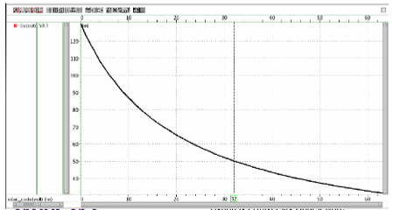
Նախագծման գործնթաց(3)
ՌԱԴԻՈՖԻԶԻԿԱՅԻ ՖԱԿՈՒԼՏԵՏ
ԳԵՐՄԵԾ ԻՆՏԵԳՐԱԼ ՍԽԵՄԱՆԵՐԻ ՆԱԽԱԳԾՈՒՄ ՄԱՍՆԱԳԻՏԱՑՈՒՄ
12

Slide 12
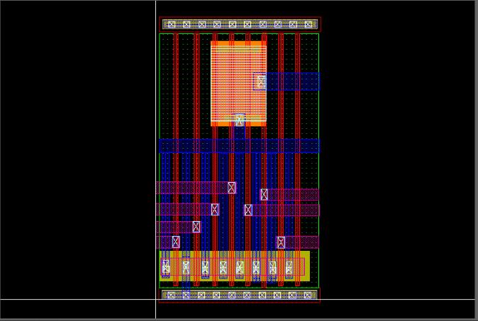
Նախագծման գործնթաց(4)
Ֆիզիկական նախագիծ
Կոդ
out
ՌԱԴԻՈՖԻԶԻԿԱՅԻ ՖԱԿՈՒԼՏԵՏ
ԳԵՐՄԵԾ ԻՆՏԵԳՐԱԼ ՍԽԵՄԱՆԵՐԻ ՆԱԽԱԳԾՈՒՄ ՄԱՍՆԱԳԻՏԱՑՈՒՄ
11

Slide 13
Եզրակացություն
Բաղադրիչ | Նկարագրություն
Փոխանցման գիծ | Օգտագործվում է բարձր հաճախականությամբ ազդանշաններ փոխանցելու համար՝ պահանջելով ճիշտ մոդելավորում ու դիմադրությունների համաձայնեցում։
Անդրադարձում | Դիմադրությունների անհամաձայնեցման հետևանքով առաջացած ազդանշանի արտացոլում, որը կարող է հանգեցնել տվյալների փոխանցման սխալների։
Rtune սխեմա | Օգտագործվում է փոխանցման գծի ընդհանուր դիմադրությունը ճշգրիտ կարգավորելու համար՝ corner-ների տարբեր պայմաններում։
Կոդերի ազդեցություն | Ավելի շատ ակտիվացված կոդեր → ավելի փոքր ընդհանուր դիմադրություն → ավելի լավ համապատասխանություն փոխանցման գծի դիմադրությանը։
Rtune DC անալիզի արդյունքներ | DC անալիզի արդյունքում, Rtune դիմադրությունը փոխվել է 120Ω → 50Ω միջակայքում՝ կոդերի ավելացման հետ՝ TT corner-ի դեպքում։
ՌԱԴԻՈՖԻԶԻԿԱՅԻ ՖԱԿՈՒԼՏԵՏ
ԳԵՐՄԵԾ ԻՆՏԵԳՐԱԼ ՍԽԵՄԱՆԵՐԻ ՆԱԽԱԳԾՈՒՄ ՄԱՍՆԱԳԻՏԱՑՈՒՄ
13

Slide 14
Գրականության ցանկ
B. Razavi, Design of Analog CMOS Integrated Circuits, Tata McGraw- Hill ed., Tata McGraw-Hill, 2015, p.693
R.Jacob Baker, Harry W. LI and David E. Boys, CMOS Circuit Design, Layout, and Simulation, 2nd edition, The institute of Electrical and Electronics Engineers, Inc., New York, 2005, p.1038
Sedra, A., & Smith, K. (2014). Microelectronic Circuits (7th ed.). Oxford University Press.
Magnusson P. C. et al. Transmission lines and wave propagation. – CRC press, 2017.
Texas Instruments – R-2R Ladder Networks. https://www.ti.com
IEEE Xplore Digital Library.
ՌԱԴԻՈՖԻԶԻԿԱՅԻ ՖԱԿՈՒԼՏԵՏ
ԳԵՐՄԵԾ ԻՆՏԵԳՐԱԼ ՍԽԵՄԱՆԵՐԻ ՆԱԽԱԳԾՈՒՄ ՄԱՍՆԱԳԻՏԱՑՈՒՄ
14

Slide 15
Շնորհակալություն
ՌԱԴԻՈՖԻԶԻԿԱՅԻ ՖԱԿՈՒԼՏԵՏ
ԳԵՐՄԵԾ ԻՆՏԵԳՐԱԼ ՍԽԵՄԱՆԵՐԻ ՆԱԽԱԳԾՈՒՄ ՄԱՍՆԱԳԻՏԱՑՈՒՄ
15

